Slide 1


МБУ «ЦБС Верхнеуслонского муниципального района»
Центральная районная библиотека
«ИМЯ В ИСТОРИИ РАЙОНА»
Верхний Услон, 2021 год

Slide 2
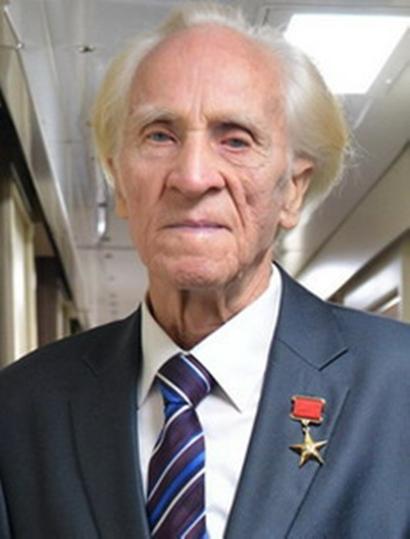
ФРОЛОВ НИКОЛАЙ ВАСИЛЬЕВИЧ -
ГЕРОЙ СОЦИАЛИСТЧЕСКОГО ТРУДА

Slide 3
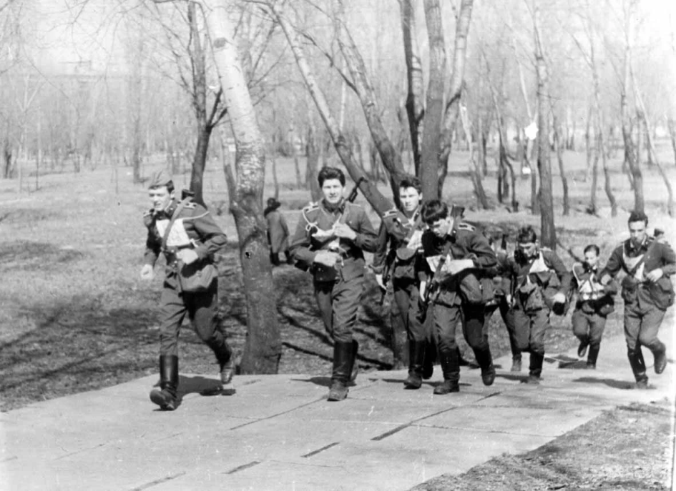
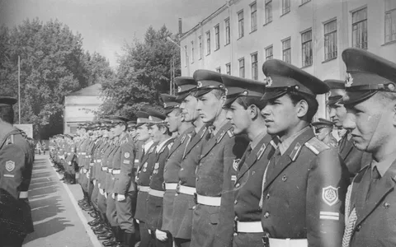
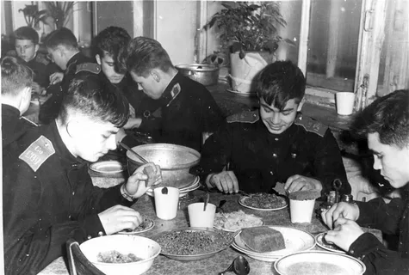
ФРОЛОВ НИКОЛАЙ ВАСИЛЬЕВИЧ родился 13 декабря 1931 года в деревне Волково Верхнеуслонского района.
После окончания школы уехал в Казань, устроился помощником фрезеровщика на обувной комбинат «Спартак». Работал и учился на вечернем отделении в техникуме легкой промышленности. А в 1951 году пришла повестка из военкомата, и солдатская дорога привела его сначала в учебку в Москву, а затем в военное училище в Ленинградскую область.

Slide 4
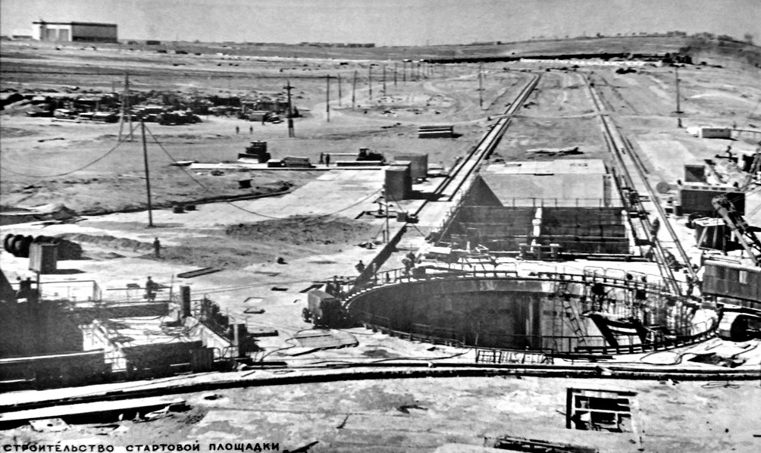
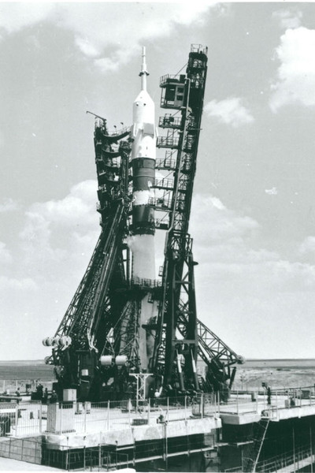
Как военный специалист он попал под Москву, на строительство ракетодрома. Был ответственным за транспорт.
В Советском Союзе создавалась космическая отрасль. И часть, в которой служил наш земляк, в глухих московских лесах под Можайском, имела к этому самое непосредственное отношение.

Slide 5
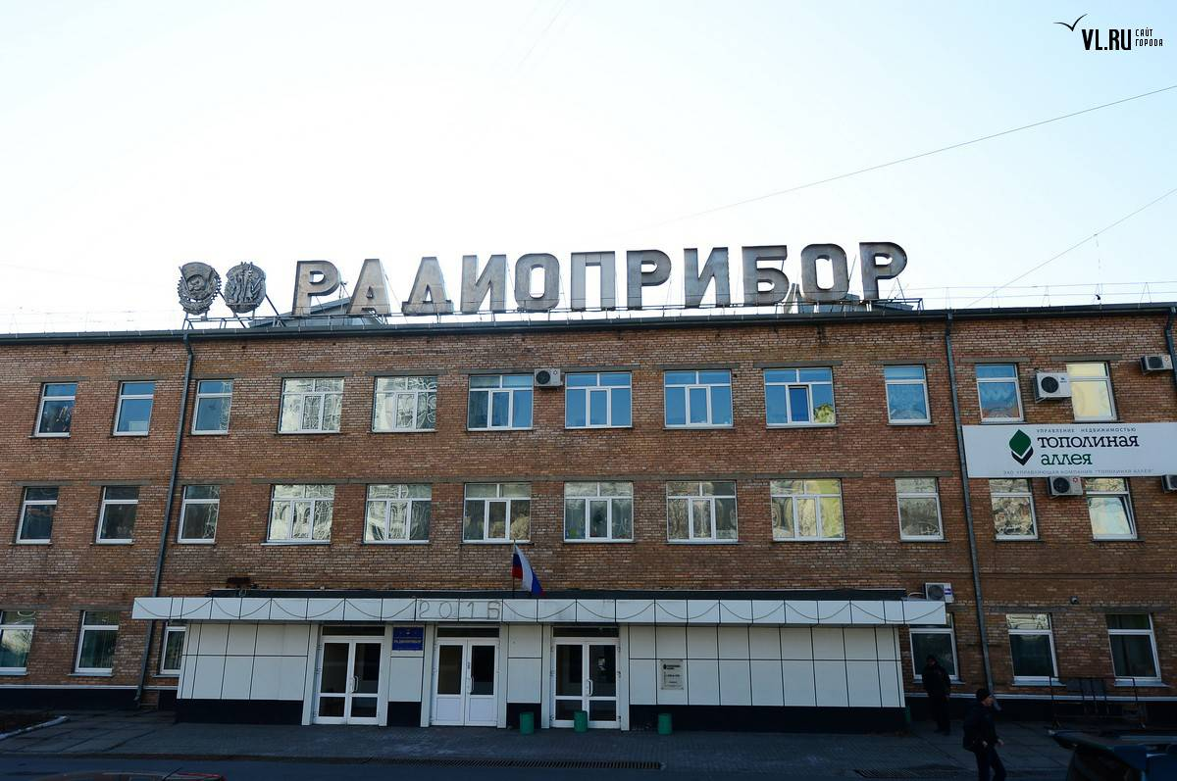
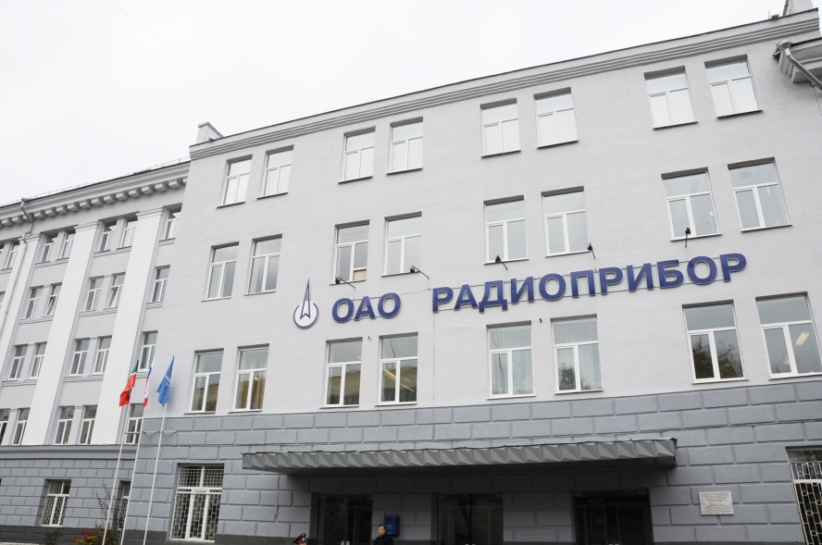
.
Он прослужил четыре с половиной года, а потом вернулся в Казань. Устроился на завод «Радиоприбор». Работал там до 2000 года. Вскоре о Николае Васильевиче уже говорили, как о лучшем рационализаторе не только завода, но и отрасли, прекрасном организаторе, активном общественнике.
С супругой Галиной Николаевной они прожили 54 года, вырастили двух детей, которые подарили им внуков.

Slide 6
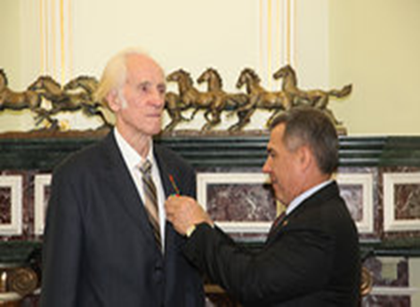
26 апреля 1971 года Н. В. Фролову было присвоено звание Героя Социалистического Труда с вручением ордена Ленина за освоение новой техники, активное участие в хозяйственном и культурном строительстве и проявленную трудовую доблесть
Застать дома Николая Васильевича было всегда непросто. Он, то на встрече у Президента, то в Кабмине по общественным делам, то в родной уже теперь общественной организации «Герои Татарстана».
Награждён орденом Трудового Красного Знамени и медалями, среди которых «За доблестный труд. В ознаменование 100-летия со дня рождения В. И. Ленина».
Получил почетные грамоты Президиумов Верховных Советов СССР и ТАССР, обкома КПСС и Совета Министров ТАССР, Почетную грамоту Республики Татарстан.
В 2011 году за заслуги перед республикой награждён высшей наградой Татарстана - орденом «За заслуги перед Республикой Татарстан». Проживает в Казани.

Slide 7
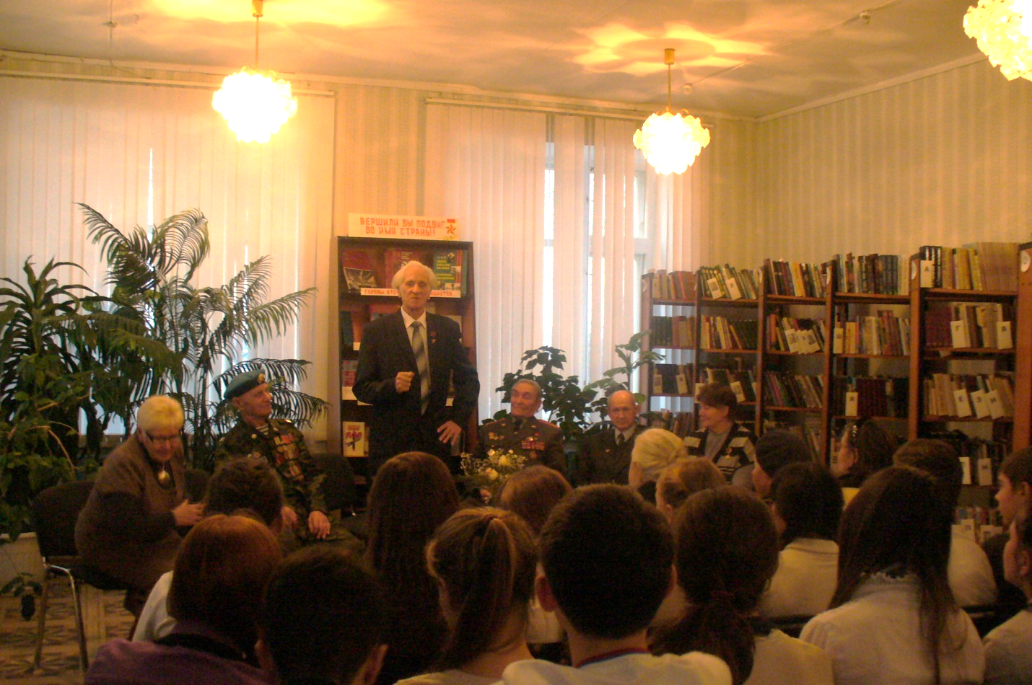
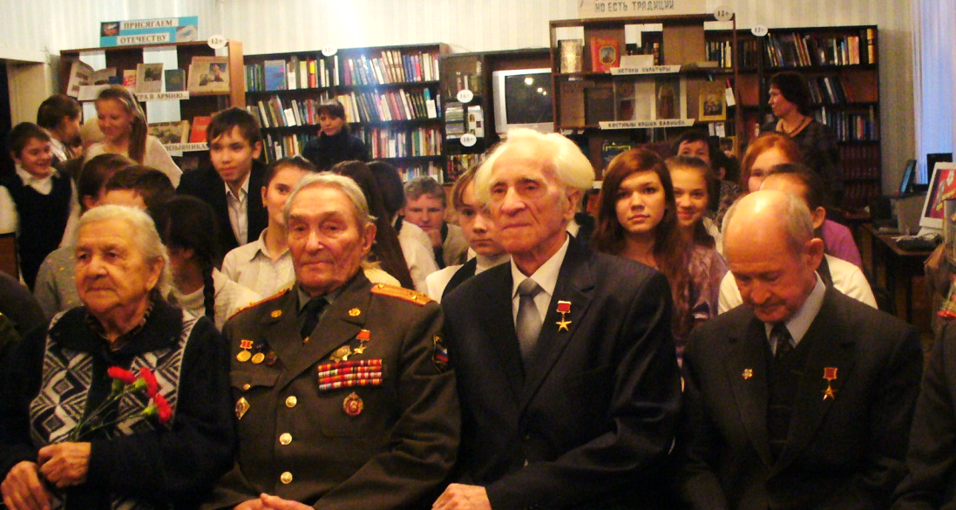
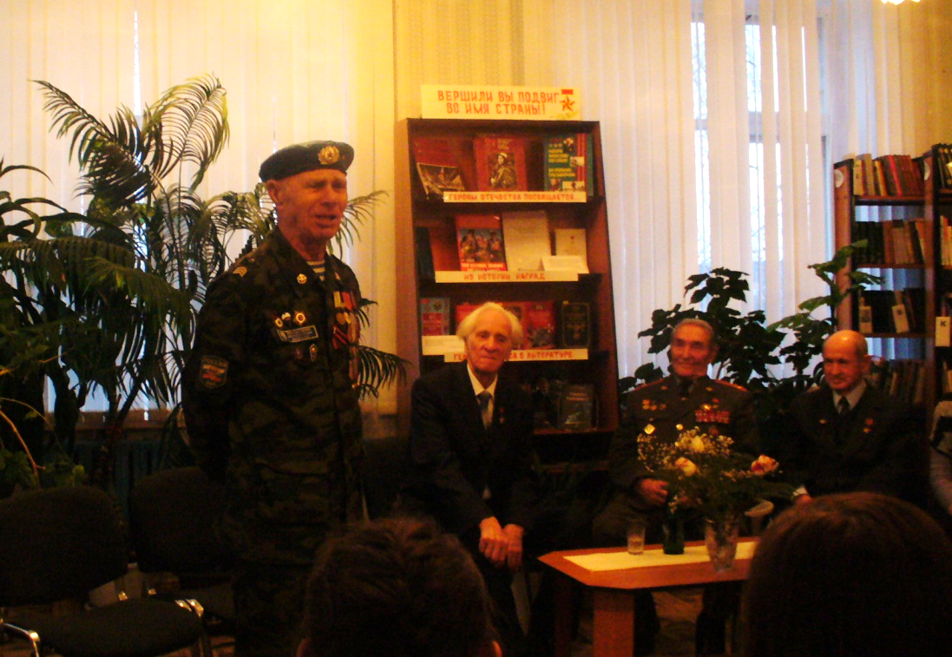
2014 год. В Центральной районной библиотеке прошла встреча с Героями Великой Отечественной войны и Героями Социальстического труда. Среди них наш земляк Герой Социалистического труда ФРОЛОВ НИКОЛАЙ ВАСИЛЬЕВИЧ.

Slide 8
Использованная литература:
Троицкая Р. Им гордится район: о Герое Социалистического труда Н. Фролове
Волжская новь. - 2014. - 28 ноября.
https://mp3crown.cc/downloadmp3/
Презентацию подготовила: Л.Тазиева

